Slide 1
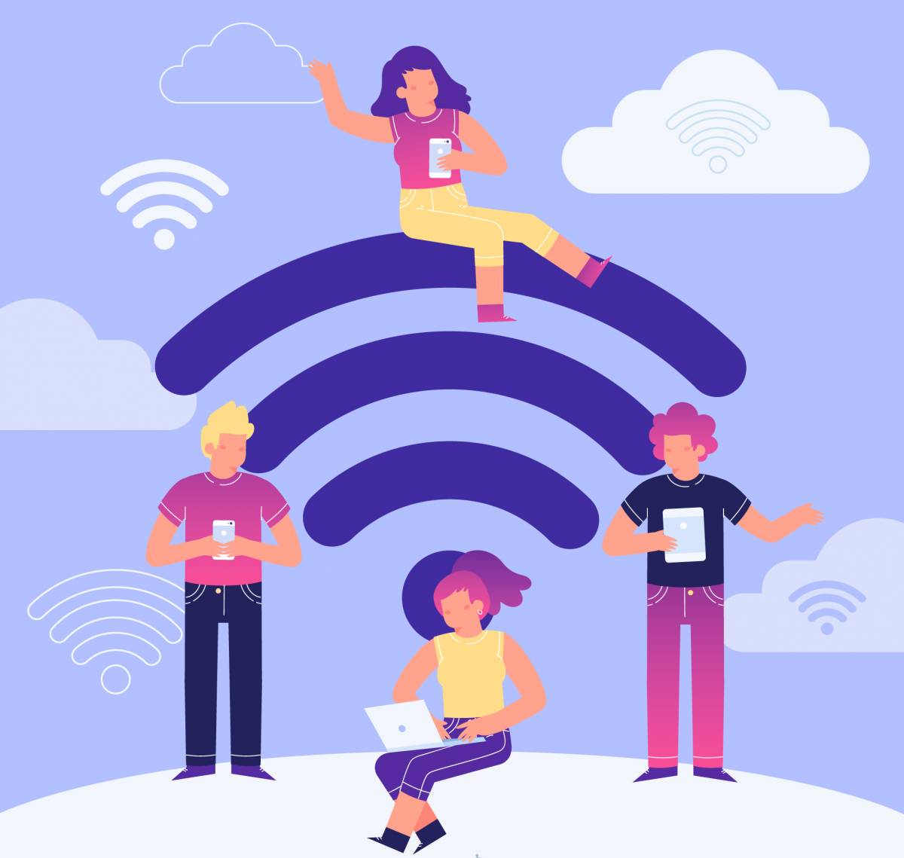
¡Navegación segura en Internet!

Slide 2
Introducción:
En la actualidad, internet es una herramienta esencial para estudiar, trabajar y comunicarse, pero también representa riesgos como virus, fraudes y robo de información. por ello, es fundamental practicar la navegación segura, que implica usar contraseñas fuertes, evitar enlaces sospechosos y actualizar el software. El instituto nacional de ciberseguridad de España (incibe) recomienda verificar que los sitios comiencen con "https://" y no compartir datos personales en páginas no verificadas. Además, la unam, a través de su revista seguridad, advierte sobre los peligros de conectarse a redes wi-fi públicas y destaca la importancia de mantener el navegador actualizado para prevenir ataques. Estas medidas permiten proteger la privacidad, evitar amenazas digitales y garantizar una experiencia segura en línea. La navegación segura no solo es una práctica recomendada, sino una necesidad en un entorno cada vez más digitalizado.

Slide 3

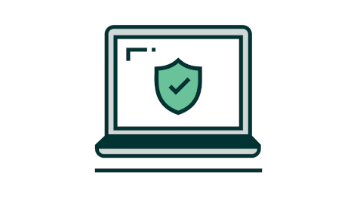
Desarrollo:
A continuación, se presentan tres temas clave para una navegación segura y la protección de su información.
Tema 1. La huella digital
Tema 2. La privacidad digital
Tema 3. La prevención del ciberbullying y del sexting

Slide 4


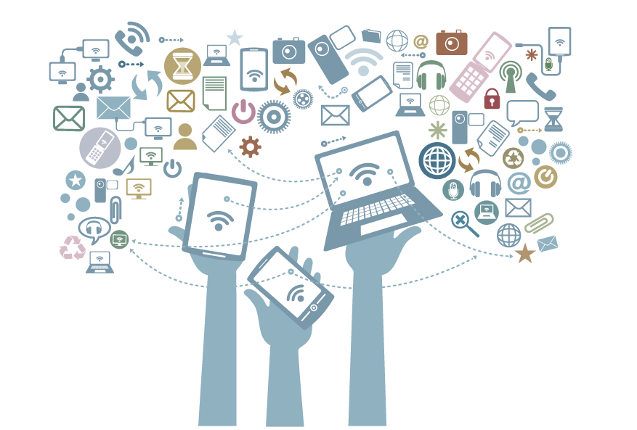
La huella digital
La huella digital es toda la información que dejamos al usar internet, desde búsquedas, publicaciones y registros en sitios web hasta datos recogidos por cookies. Esta información puede ser utilizada por empresas, gobiernos o incluso ciberdelincuentes. Conocer nuestra huella digital nos ayuda a proteger mejor nuestra identidad en línea.
A continuación se mencionan algunas recomendaciones clave.
Publicar con responsabilidad y pensar antes de compartir.
Revisar con frecuencia la configuración de privacidad en redes sociales.
Borrar el historial y las cookies periódicamente.
Fuente de informacion:
https://latam.kaspersky.com/resource-center/definitions/what-is-a-digital-footprint

Slide 5

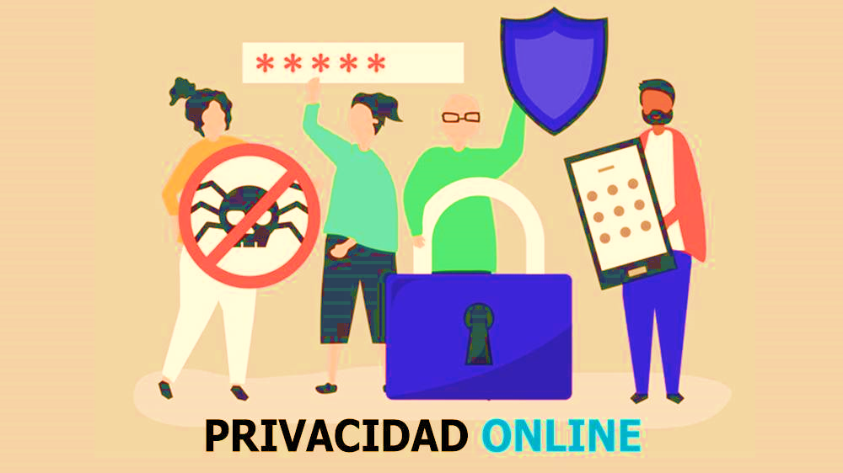
La privacidad digital
La privacidad digital consiste en controlar cómo se recopila, almacena y comparte nuestra información personal en línea. Muchas aplicaciones y sitios web recolectan datos sin que el usuario lo note, lo que puede derivar en usos indebidos si no se toman precauciones.
Consejos para cuidarla:
Usar contraseñas robustas y únicas.
Activar la verificación en dos pasos.
Ser selectivo al permitir el acceso a datos personales.
Leer los términos de uso antes de aceptar.
Fuente de informacion:
Protección de datos LOPD. privacidad digital: qué es y cómo protegerla. https://protecciondatos-lopd.com/empresas/privacidad-digital

Slide 6

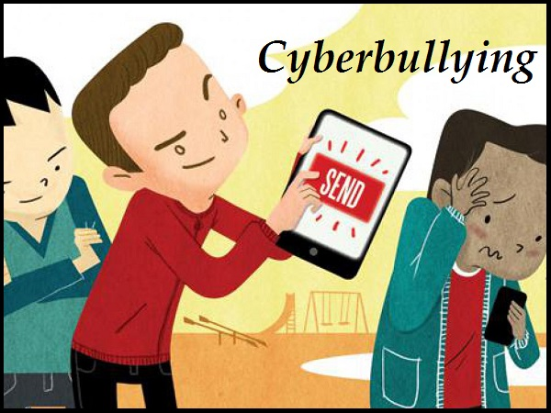

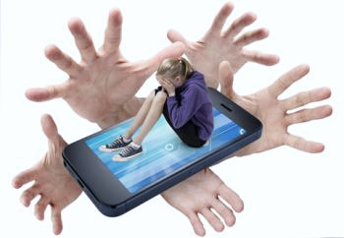
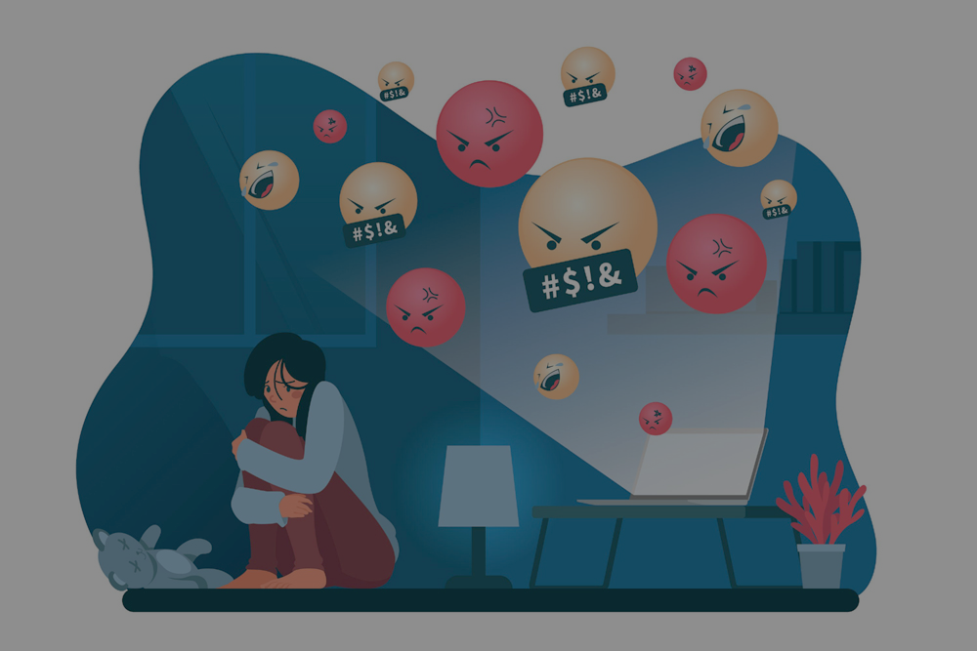
Prevención del ciberbullying y del sexting
El ciberbullying es una forma de acoso que se da a través de medios digitales como redes sociales o mensajería. El sexting, por otro lado, es el envío de contenido íntimo por medios digitales. Ambos comportamientos pueden tener consecuencias emocionales y legales graves, especialmente entre jóvenes.
Acciones preventivas:
No compartir imágenes íntimas, ni siquiera con personas de confianza.
Denunciar y guardar evidencia en caso de ciberacoso.
Promover la empatía y el respeto en entornos digitales.
Informarse sobre las consecuencias legales de estas prácticas.
Fuente de información:
https://www.unicef.org/es/end-violence/ciberacoso-que-es-y-como-detenerlo

Slide 7


Conclusión
A continuación, se presentan cinco recomendaciones fundamentales para garantizar una navegación segura en internet.

Slide 8

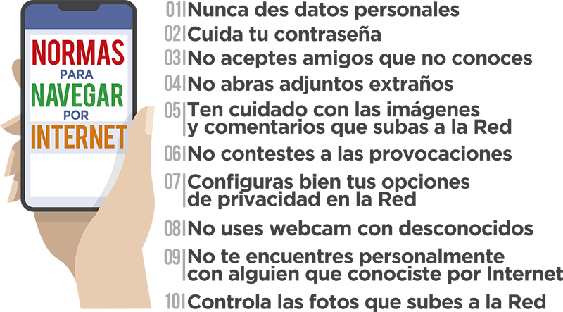
Recomendaciones
Utiliza contraseñas fuertes y únicas: Crea contraseñas complejas
que incluyan letras,
números y símbolos, y evita usar la misma para diferentes sitios.
Mantén tu software actualizado: Asegúrate de que tu sistema operativo,
navegador y antivirus estén siempre con las últimas actualizaciones
para protegerte de vulnerabilidades.
Navega en sitios web seguros: Verifica que las páginas tengan
“https://” y un ícono de candado
en la barra de direcciones antes de ingresar información personal.
Evita hacer clic en enlaces sospechosos: No abras correos electrónicos,
mensajes o anuncios que provengan de fuentes
desconocidas o que parezcan sospechosos.
Utiliza redes Wi-Fi seguras: Evita conectarte a redes públicas abiertas para realizar
actividades sensibles; si es necesario, usa una VPN para proteger tu conexión.

Slide 9

Para reflexión:
Navegar seguro en internet es fundamental para proteger nuestra información y evitar riesgos. Adoptar buenas prácticas y usar el sentido común, nos ayuda a cuidar nuestra privacidad y a disfrutar de la red con tranquilidad.

Slide 10
Fuentes de consulta
https://latam.kaspersky.com/resource-center/definitions/what-is-a-digital-footprint
https://protecciondatos-lopd.com/empresas/privacidad-digital
https://www.unicef.org/es/end-violence/ciberacoso-que-es-y-como-detenerlo
https://www.mspy.com/es/blog/prevencion-del-ciberbullying-y-sexting
Cómo navegar por Internet de manera segura | Ciudadanía | INCIBE
Consejos para una Navegación Segura | Revista .Seguridad

